Slide 1




MINI-PROJET: P157
Analyse et détection des menaces dans des environnements Cloud avec Machine Learning
GROUP ID : CS2C-07
Réalisé par:
MAZZIR MOHAMED TAHA
ELMORATJI AYOUB
RATBY MOSSAAB
Encadré par :
Pr. Abdessamad KAMOUSS

Slide 2

“
The cloud services companies of all sizes… The cloud is for everyone. The cloud is a democracy. ”
Marc Benioff, CEO, Salesforce

Slide 3



Plan
Introduction
Chapitre 1 : Présentation du contexte du projet
Chapitre 2: Modélisation
Chapitre 3 : Résolution
Conclusion

Slide 4

Objectifs
Utilisation d'algorithmes de machine learning pour l'analyse des logs et des activités suspectes.
Construire un Système de détection des menaces basé sur les données en temps réel avec un faible taux de faux positifs.

Slide 5

Introduction
Introduction générale sur l’intérêt de la recherche opérationnelle en domaine d’ingénierie:
Dans le monde actuelle les technologies deviennent de plus en plus complexes et nécessitent une meilleur approche scientifique, c’est pour cela qu’on utilise la recherche opérationnelle car c’est une discipline qui utilise des méthodes analytiques, mathématiques et algorithmiques pour analyser des problèmes complexes, optimiser les performances et améliorer la prise de décision.
Dans le domaine de l’ingénierie, la recherche opérationnelle a un rôle important dans différents domaines, comme par exemples dans l’optimisation des processus de la production, la gestion efficace des projets cela optimisent la planifications des taches, et aussi la gestion efficace des ressources, la réduction des coûts tout en maintenant une bonne qualité, ou par exemple dans le domaine de la cybersécurité pour optimiser la détection des intrusions, et donc ainsi réagir efficacement contre les attaques.

Slide 6
Introduction sur l’analyse et détection des menaces dans des environnements cloud avec machine learning :
Le cloud est une infrastructure accessible via Internet qui offre des services tels que le stockage, les bases de données et les réseaux. Il permet aux utilisateurs d’accéder à ces ressources de manière flexible et économique, grâce à des serveurs distants. Cependant, avec l’augmentation de l’utilisation du cloud, la sécurité devient une priorité face à des menaces comme les attaques DDoS, les violations de données et les intrusions.
Les méthodes de sécurité traditionnelles sont de moins en moins efficaces. Le Machine Learning (ML) constitue une solution puissante pour analyser de grandes quantités de données, détecter des comportements anormaux et identifier les menaces grâce à l’apprentissage basé sur des incidents passés. Le ML améliore continuellement la détection et offre une réponse rapide et précise aux menaces.

Slide 7

Chapitre1:
Présentation du contexte du projet

Slide 8


Introduction:
Les nouvelles technologies cloud ont révolutionner la gestion des données en donnant aux entreprises des solutions flexibles pour stocker, traiter et analyser leur information. Cependant cette révolution s’accompagne de nouveaux défis qui concerne la cybersécurité. Et parmi les meilleures solutions pour cela, on a le Machine Learning qui s’impose comme un outil prometteur pour l’analyse et la détection des menaces dans ces environnements complexes.

Slide 9
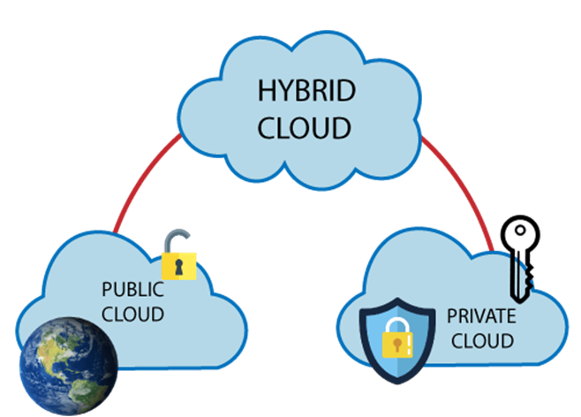
I. Présentation de contexte:
I.1 Processus de fonctionnement:
Le Cloud Computing (CC), une technologie qui offre des ressources informatiques telles que le stockage et la sécurité sur Internet selon les besoins avec un modèle de tarification « Pay as you go ».

Slide 10
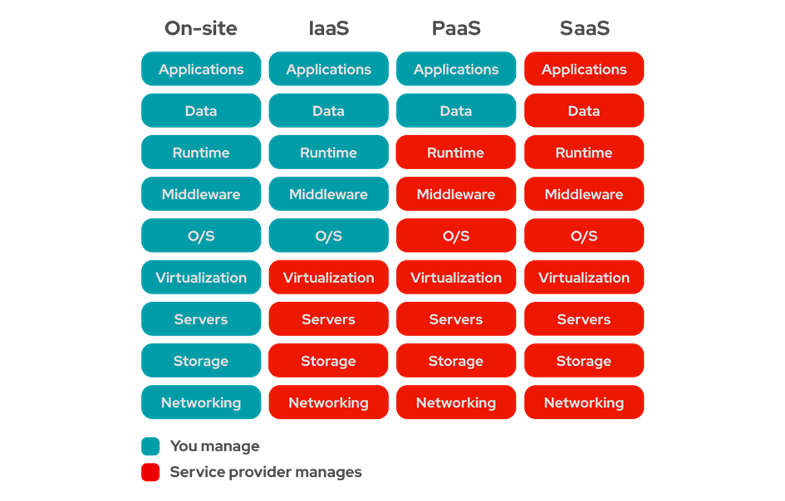
I. Présentation de contexte:
I.1 Processus de fonctionnement:

Slide 11
I. Présentation de contexte:
I.1 Processus de fonctionnement:
La sécurité du cloud regroupe des procédures et technologies pour protéger les entreprises contre les menaces internes et externes. Avec la transformation numérique, les entreprises doivent sécuriser leur infrastructure cloud. Trois éléments clés de cette sécurité sont : l'IAM (Gestion des Identités et des Accès), les IDS (Systèmes de Détection d'Intrusion) et les pares-feux. L'IAM contrôle l'accès aux ressources cloud via des systèmes d'authentification et de gestion des rôles. Les IDS détectent les intrusions et comportements anormaux, permettant une réaction rapide. Enfin, les pares-feux filtrent le trafic pour éviter les accès non autorisés et les attaques, notamment sur les applications web. Ensemble, ces dispositifs assurent une sécurité renforcée pour le cloud.

Slide 12
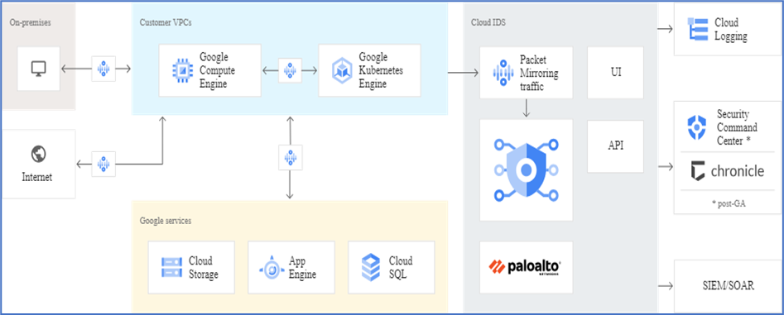
I. Présentation de contexte:
I.1 Processus de fonctionnement:

Slide 13
I. Présentation de contexte:
I.1 Processus de fonctionnement:
On trouve aussi SIEM qui est une solution très puissante dans la sécurité cloud. La gestion des informations et des événements liés à la sécurité (SIEM) est une solution complète d'orchestration de la sécurité qui automatise la surveillance et la détection des menaces dans les environnements de cloud, ainsi que la réponse à ces menaces. En utilisant des technologies basées sur l'intelligence artificielle (IA) pour mettre en corrélation les données des journaux sur plusieurs plateformes et actifs numériques. SIEM a fourni des rapports de sécurité et assure une surveillance continue, permettant une gestion proactive des risques et la conformité aux normes de sécurité dans le cloud.

Slide 14
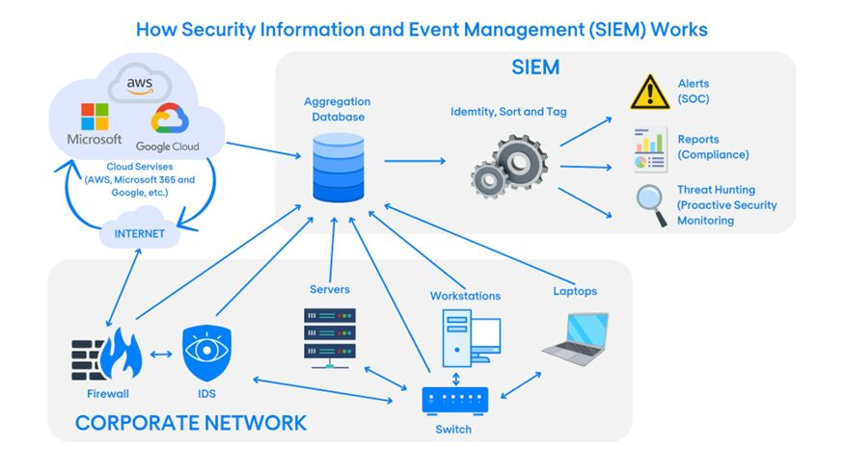
I. Présentation de contexte:
I.1 Processus de fonctionnement:

Slide 15

I. Présentation de contexte:
I.2 Intérêt et enjeux économiques:
Les technologies cloud ont transformer la manière dont les entreprises gèrent leurs données. Cependant, cette transition majeure soulève des grands enjeux économiques liés à la sécurité, comme par exemple:
Cout des cyberattaques
La croissance du marché
Optimisation
Les cyberattaques coutent en moyenne 4,35 millions de dollars par incident,ce qui met en danger la stabilité financière des entreprises, et donc une détection des menaces est très
importante pour éviter de grande perte.
Le marché de la sécurité cloud à l’échelle mondial a été évalué en 2022 à 48,57 milliards de dollars, et les études estiment que cela va atteindre 116,25 milliards de dollars en 2028, ce qui montre que la sécurité cloud sera un domaine très sérieux dans les années avenir.
Avec l’intégration du Machine Learning, cela permet l’automatisation des processus de sécurité et donc réduire fortement les interventions humaines, et donc améliorer grandement la rentabilité.

Slide 16
I. Présentation de contexte:
I.3 Quelques chiffres clés:
Croissance du marché
Défis majeurs
Chiffres liés à la sécurité
Le marché mondiale de la sécurité était évalué à 48,58 milliards de dollars en 2022, et il est prévue qu’il atteigne 116,25 milliards d’ici 2028, avec un taux de croissance composé de 15,5 %.
Les études disent que près de 47 % des données stocker dans le cloud sont considérés comme sensibles. Et que 81% des organisations ont signalé au moins une fois au cours
des 12 derniers mois un incident de sécurité lié au cloud.
Dans les entreprises actuelles au moins 10% chiffrent 80% de leurs données sensibles dans le cloud, et cela donc laisse une grande partie des information exposées. Et aussi les chiffrent dise que plus de la moitié des organisations ont une confiance faible ou Moyenne dans leur capacité a sécurisé des données.

Slide 17
I. Présentation de contexte:
I.4 Quelques problématiques
Faux positifs et négatifs
Couts associés à la sécurité
Complexité des environnements cloud
Les systèmes basés sur le Machine Learning peuvent générer des alertes non importants ou même manquer des menaces critiques.
Pour les entreprises développer, déployer et maintenir des de sécurité avancées représente une charge financière importante.
Par exemple la gestion des environnements multicloud (AWS, Azure, Google Cloud) rend difficile l’intégration des solutions de sécurité.

Slide 18
I. Présentation de contexte:
I.5 Intérêt de RO dans ce domaine
Dans le domaine de la détection des logs et des menaces dans un environnement Cloud une seule erreur peut avoir de graves conséquences. C'est là qu'entre en jeu la recherche opérationnelle (RO), car l'optimisation du temps et des ressources est essentielle dans cette situation. La RO utilise des techniques avancées pour analyser et optimiser les performances des modèles de Machine Learning en prenant en compte plusieurs paramètres tels que le temps de réponse, la précision des prédictions et l'allocation efficace des ressources. Un modèle optimisé, par exemple, peut réduire le nombre de faux positifs dans une analyse de logs tout en permettant une détection rapide des menaces, ce qui est essentiel pour une réponse efficace aux incidents.

Slide 19
II. Présentation de la problématique:
Avec l’adoption massive du cloud, les entreprises dépendent de plus en plus de ces infrastructures pour gérer leur opérations critiques. Bien que cette transition soit bénéfique, elles exposent les systèmes à des menaces croissant. D’où l’importance d’utiliser les technologies comme le machine Learning pour automatiser la détection des menaces et analyser les comportements suspects. Et dans nôtre mini-projet on va essayer de construire un système de détection des menaces basé sur les données en temps réel avec un faible taux de faux positifs
Conclusion :
Pour les entreprises la sécurité cloud est devenue l’une des priorités les plus importante, mais grâce à l’intégration du Machine Learning, les solutions de sécurité gagne en efficacité, permettant une meilleure détection des menaces, avec une plus grande précision. Donc on peut dire que la combinaison du cloud et Machine Learning forme une étape clé dans la lutte contre les cyberattaques, malgré les défis qui existent comme les couts élevés, la complexité des environnements multi-cloud, et les faux-positifs.

Slide 20

Chapitre2:
Modélisation

Slide 21

I. Introduction:
Que ce que nous voulons optimisé ?
1. Les ressources utilisés par le serveur
2. Les faux positive du model de Machine Learning dans la prédiction des intrusions dans les logs

Slide 22


I. Introduction:
Les ressources utilisés par le serveur
Les faux positifs
Les serveurs cloud fonctionnent de la même manière que les serveurs traditionnels, car ils fournissent à la fois la puissance de traitement, les applications et le stockage.
Donc on peut traiter un serveur cloud comme une ferme de serveurs que le client peut allouer comme il veut dépendant de son besoin
Les ressource essentials qu’on va traiter sont :
· CPU
· RAM
· Bandwidth
· Taux de Faux-positive
Le taux de faux positifs (TFP) est une mesure de la proportion de cas positifs qui ont été incorrectement identifiés ou classés comme positifs lors d'un test. Ou, en d’autre termes, de fausses alertes. Le taux de faux positifs peut être utilisé pour mesurer les problèmes de contexte binaire.
Il est calculé comme :
FPR = FP / (FP + TN)
FP (False Positive) – The positive instances incorrectly classified.
TN (True Negative) – The negative instances correctly classified.

Slide 23
II.
1.Choix de la modélisation appropriée
Comme notre problème est consacré sur minimiser les ressources utiliser pour notre modèle de Machine Learning dans un environnement cloud donc minimiser le cout. Nous allons utiliser l’approche d’un programme linaire Pour cela nous allons proposer deux modèles chacun avec un :
- nombre de ressources utilisés
- temps pour s’execute
- un taux de faux positifs

Slide 24
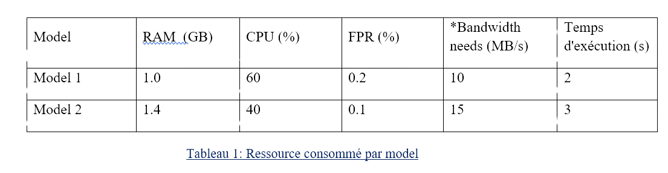
1.Choix de la modélisation appropriée
II.
par example si on pose les ressource consommés par un *nombre unitaire de paquets

Slide 25
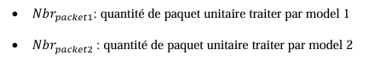
2. Variables de décisions
II.
Les variables de décision qu’on propose sont :
Ce choix de variables de décisions nous permet de contrôler directement la distribution des paquets entre les modèles tout en optimisant les ressources de serveur.

Slide 26
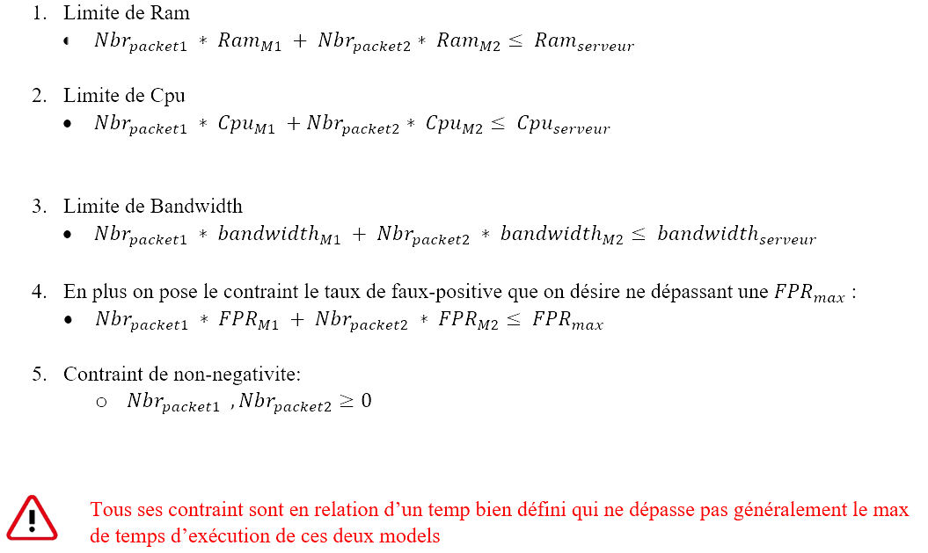
3. Contraintes:
II.

Slide 27
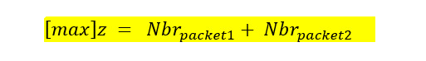
II.
4. Fonction objectif :
Mais d’une façon plus convaincante de traiter ce problème c’est de maximiser le nombre de paquet traiter donc on considère la fonction objective :

Slide 28
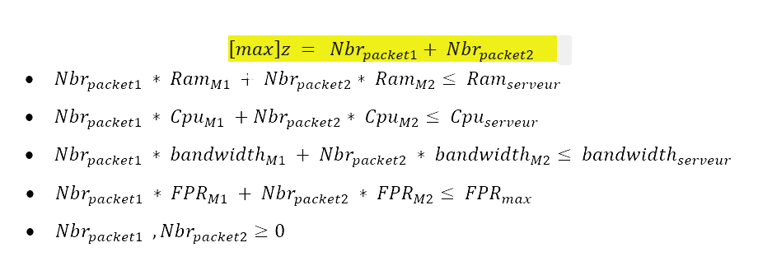
II.
5. Modélisation:
Le modèle complet du programme linéaire est:

Slide 29
III.
Conclusion
Cette partie illustre comment la recherche opérationnelle peut être utilisée pour optimiser l'utilisation des ressources dans un environnement cloud tout en réduisant le taux de faux positifs des modèles de Machine Learning.
Grâce à une modélisation basée sur la programmation linéaire, nous avons proposé une solution efficace qui équilibre le traitement maximal de paquets et la minimisation des coûts. Cependant, l’optimisation peut être améliorée en prenant en considération plusieurs autres facteurs, notamment :
1. Les types de modèles choisis
2. Les DataSets utilisées à trainer le modelé
3. Utiliser des techniques pour améliorer le taux de faux positif d’un modèle Machine Learning

Slide 30

Chapitre3:
Résolution

Slide 31
Introduction
Durant cette partie on vas montrer comment on a créer les deux modèles de Machine Learning : Décision Tree et Random Forest , ces modèles vont à la fin nous donner l’accuracy ( taux de précision ) après leur entraînement sur un ensemble de données spécifiques, et on vas voir un exemple à la fin qui montre comment on vas utiliser la RO pratiquement pour mieux gérer la répartition d’une dataset sur les deux modèles, afin d’avoir une gestion plus efficace et une meilleure performance.

Slide 32






2. Outils utilisés

Slide 33

3. Résolution
Premièrement Il faut commencer par l’exploration de notre dataset.. comme afficher les différents colonnes , savoir les champs NULL, appliquer quelque modifications sur notre dataset pour la normalisation des valeurs utilisant Robust Scaler.
Notre dataset est composé de 2 datasets KDD_Test.txt, KDD_Train.txt

Slide 34
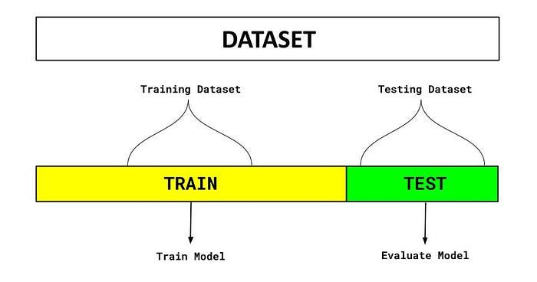
3. Résolution
Aprés On passe au data cleaning pour résolu les champs NULL , et suppdiviser le dataset en données pour training et autre pour le test.

Slide 35
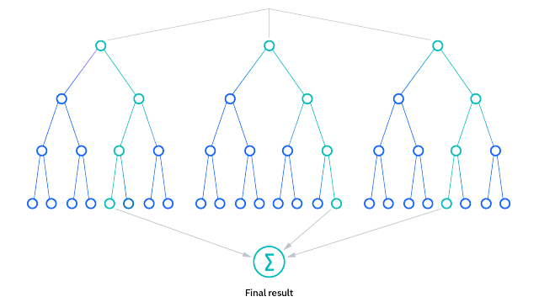
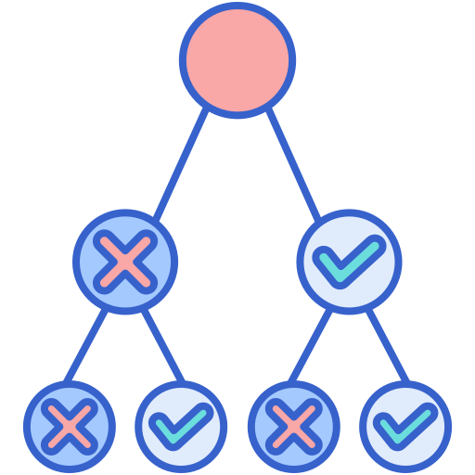
3. Résolution
Dans notre mini-projet on a utiliser deux models de Machine Learning qui sont: Decision Tree (DT) et Random Forest (RF)

Slide 36
3. Résolution
Decision Tree: est un algorithme de Machine Learning non paramétrique, utilisé à la fois pour les tâches de classification et de régression. Il possède une structure hiérarchique et arborescente, qui se compose d’un nœud racine, de branches, de nœuds internes et de nœuds feuille.

Slide 37
3. Résolution
Random Forest: est un algorithme de Machine Learning couramment utilisé, déposé par Leo Breiman et Adele Cutler, qui combine les résultats de plusieurs arbres de decision pour obtenir un résultat unique. Sa facilité d’utilisation et sa flexibilité ont favorisé son adoption, car il gère à la fois les problèmes de classification et de régression.

Slide 38
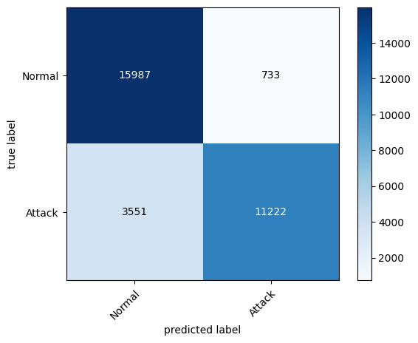
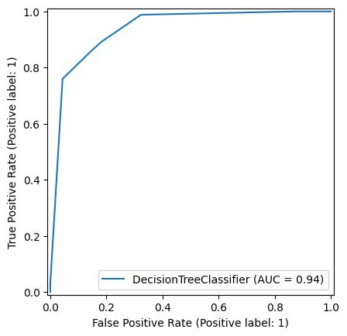
3. Résultats
Decision Tree:

Slide 39
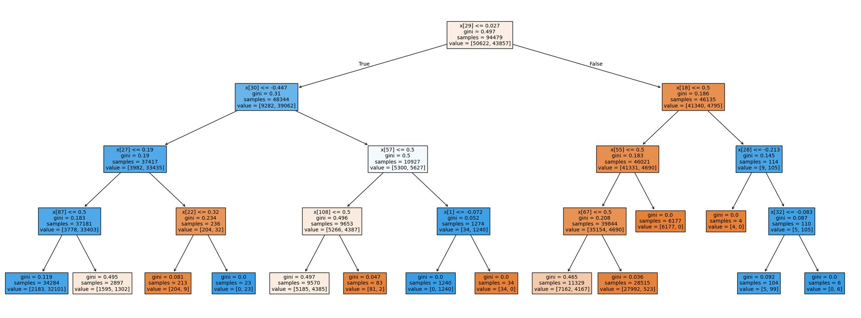
3. Résultats
Decision Tree:

Slide 40
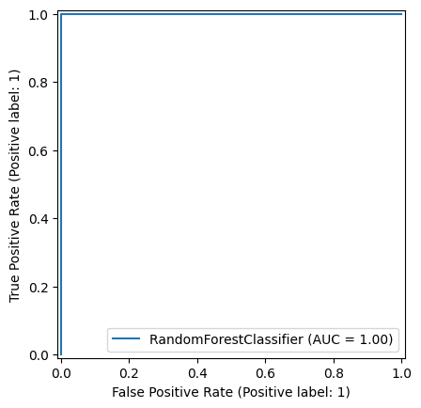
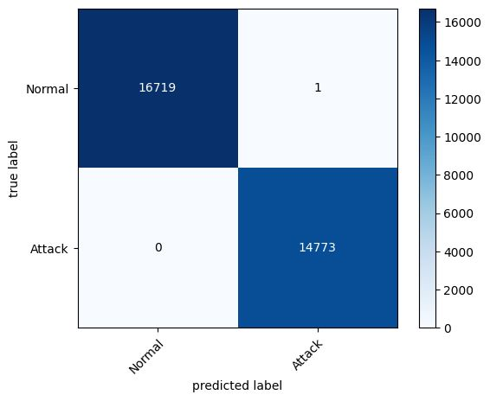
3. Résultats
Random Forest:

Slide 41
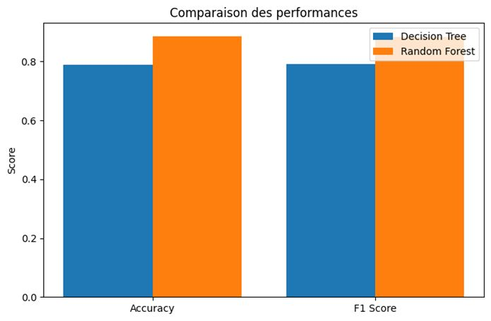
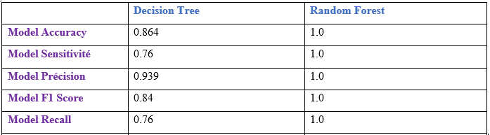
3. Résultats
Comparaison:

Slide 42
3. Résultats
Interprétation:
Le modèle Random Forest a atteint des résultats idéaux avec des notes de 1.0 sur toutes les mesures (exactitude, précision, Reccal, F1-score, et sensibilité). Cela indique que le modèle identifie toutes les menaces sans produire de faux positifs ni de faux négatifs.
En revanche, l'arbre de décision offre des résultats corrects, bien que moins efficaces. Par exemple, sa précision est de 0.864 et son rappel de 0.76, ce qui indique qu'il y a des menaces potentielles qui sont négligées.

Slide 43
3. Résultats
Interprétation:
Bien que les résultats du Random Forest soient encourageants, un score idéal peut signaler un problème d’overfitting, où le modèle "retient" les données d'entraînement sans acquérir des généralisations pertinentes pour de nouvelles données. Les arbres de décision, bien qu'ils ne soient pas aussi efficaces, paraissent être moins sensibles au surapprentissage, ce qui pourrait les rendre plus résistants dans certains cas.

Slide 44
3. Résultats
Critique des Résultats :
Overfitting Possible pour le Random Forest
Les résultats obtenus montrent des scores parfaits pour le modèle Random Forest sur toutes les métriques (Accuracy, précision, recall, F1-score, sensitivité). Cependant, ces performances idéales peuvent indiquer un phénomène de surapprentissage (overfitting).
Origine du problème : notre modèle semble avoir "mémorisé" les données d'entraînement plutôt que d'apprendre des schémas généralisables applicables à de nouvelles données.
Conséquence : Cela pourrait limiter son efficacité lorsqu'il est exposé à des données réelles ou non vues, où il est probable qu'il soit incapable de détecter les menaces ou de maintenir des performances similaires.

Slide 45
3. Résultats
Critique des Résultats :
Manque de Validation sur Données Réelles
Les performances actuelles semblent être évaluées sur des données d'entraînement ou un ensemble de validation interne. Cette méthode est insuffisante pour garantir que le modèle est efficace dans des situations réelles.

Slide 46
3. Résultats
Recommandations :
Il est également possible de tester des algorithmes plus avancés pour enrichir l’efficacité du système de détection d’anomalies dans les environnements cloud. XGBoost, par exemple, représente une excellente option pour les scénarios où les données se révèlent volumineuses et déséquilibrées. Sa rapidité et sa capacité à gérer les interactions complexes entre les variables en font un choix optimal pour détecter des menaces sophistiquées. Cependant, l’exploration de méthodes de machine learning non supervisé peut offrir une approche innovante pour détecter des anomalies inédites ou imprévues. Des algorithmes tels que les Autoencoders, le clustering avec k-means, ou les modèles de Gaussian Mixture peuvent être utilisés pour identifier des écarts significatifs dans les comportements des données sans avoir besoin de labels préalables. Cela est particulièrement utile dans des environnements dynamiques, où de nouvelles menaces émergent régulièrement.

Slide 47
Conclusion

Slide 48
Conclusion
Pour conclure ce mini-projet, on peut dire que la sécurité cloud est un domaine très importants de nos jours, c’est pour cela dans le cadre de ce mini-projet on a créé deux modèles de Machine Learning ( Decision Tree et Random Forest) qui permettent de détecter les intrusion dans un environnement cloud, et on a trouvé des résultats très intéressant ( 0.864 pour l’Accuracy de Decision Tree et 1.0 pour l’Accuracy de Random Forest ), mais même avec ces résultats on a plusieurs remarques, tels que notre solution à besoin de validation sur des données réelles pour une meilleur prédiction d’anomalie toute en minimisant les faux positifs
Durant ce mini-projet, nous avons rencontré plusieurs difficultés tels que le choix de la DataSet appropriée aussi le modèle du Machine Learning, de même comment adopter la modélisation de la recherche opérationnelle dans notre mini-projet.

Slide 49
D’autre part le monde du Cloud Computing est dans une révolution constante, et notre mini-projet traite un aspect très critique qui concerne la sécurité des environnements cloud, et les grandes entreprises du Cloud Computing investissent de grande somme d’argents pour développer des solutions de sécurité. Et pour donner une continuité future à ce mini-projet on peut dire qu’on peut encore mieux le développer pour pouvoir gérer des vrai environnements cloud.
Finalement, dans ce mini-projet on a appris comment mieux travailler en équipe, et augmenter l’esprit de collaboration ce qui nous a permis de bien réaliser ce mini-projet et bien comprendre nôtre sujet.

Slide 50
Merci Pour Votre Attention

